Slide 1
Deel 24 · Niveau 3 Expert
Case: een proces implementeren
Deel 24 · Niveau 3 Expert · Cursus SAP voor Business Analysts

Slide 2
Een nieuwe pensioenregeling met flexibele pensioenleeftijd. Klassiek? S/4HANA? Allebei?

Slide 3
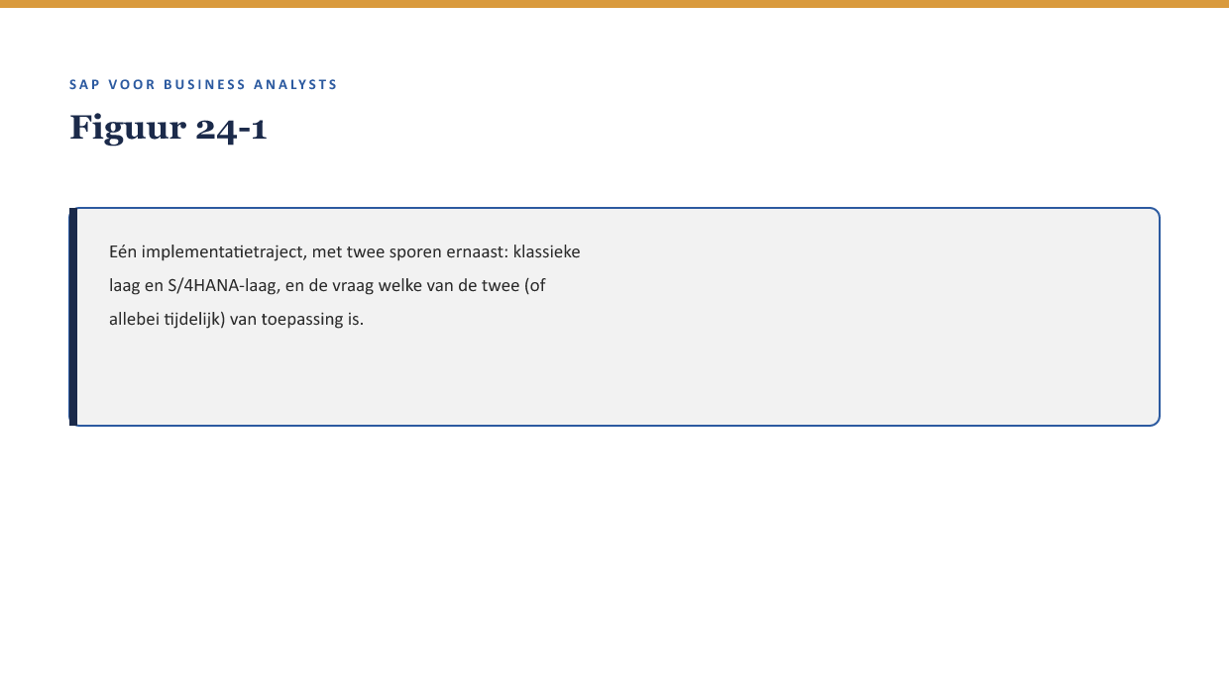
Deel 24

Slide 4
Deel 24
Het traject door Activate

Slide 5
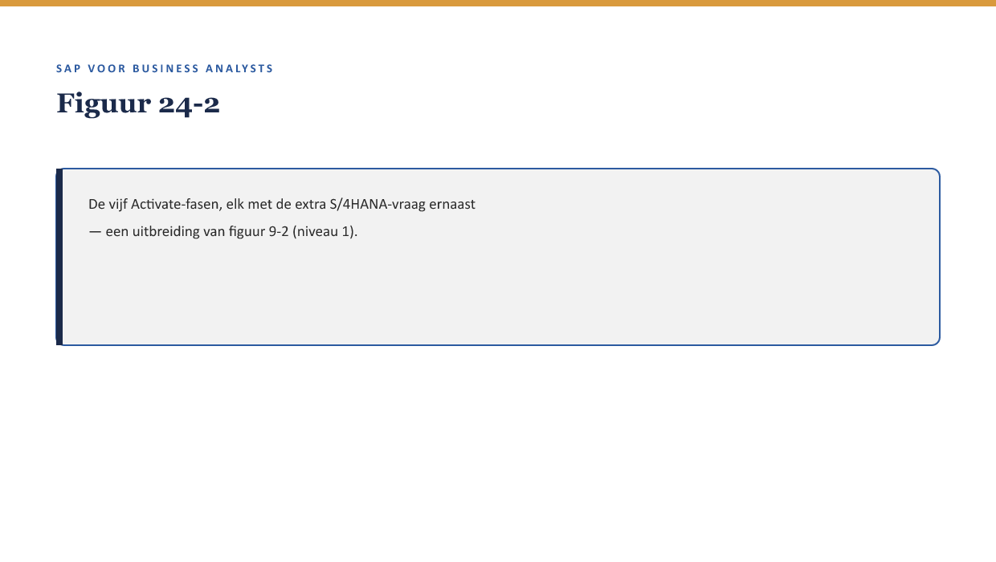
Deel 24

Slide 6
OPDRACHT 24.1
24.1 — Fasen met extra vraag koppelen
Uit het hoofd: welke extra vraag hoort bij welke fase?

Slide 7
> Een fit-gap-analyse is niet universeel geldig, ze is gebonden aan de laag waartegen je toetst.
Kernzin, reader §4

Slide 8
OPDRACHT 24.2
24.2 — Fit op de ene laag, gap op de andere
Bedenk een eigen voorbeeld.

Slide 9
OPDRACHT 24.3
24.3 — Een dubbel-adviesscenario schrijven
Schrijf een advies dat beide lagen expliciet weegt.

Slide 10
OPDRACHT 24.4
24.4 — Terug naar de capstone van niveau 1
Zou je nu een S/4HANA-vraag toevoegen aan de fusiecase?

Slide 11
Samenvatting in vijf zinnen
Dit traject toetst expliciet tegen zowel de klassieke als de S/4HANA-laag
Elke Activate-fase krijgt een extra vraag door de dubbele laag
Een fit-gap-uitkomst is laaggebonden
Een compleet advies weegt beide lagen, zonder impliciete voorkeur
Dit scenario is representatief voor veel BA's bij verzekeraars vandaag

Slide 12
Deel 24 · Niveau 3 Expert
Volgende deel
Debugging & runtime-analyse · Deel 25

